Slide 1
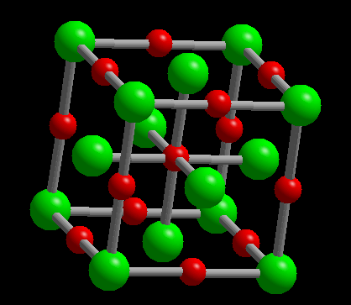
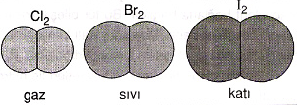
MADDENİN YAPISI VE ÖZELLİKLERİ
MADDE VE ÖZELLİKLERİ
ELEMENTLERİN SINIFLANDIRILMASI
KİMYASAL BAĞLAR
KİMYASAL TEPKİMELER
TÜRKİYE’DE KİMYA ENDÜSTRİSİ
Hazırlayan: Arif Özgür ÜLGER
Muğla-2016

Slide 2
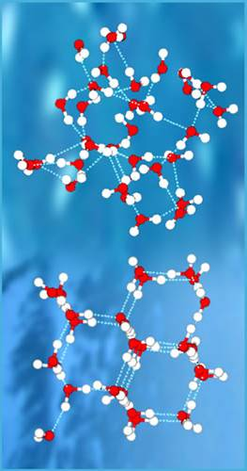
MADDE NEDİR?
Uzayda yer kaplayan, kütlesi,
hacmi, eylemsizliği olan,
tanecikli ve boşluklu
yapıya sahip her şeye
madde denir.

Slide 3
MADDELERİN ORTAK ÖZELLİKLERİ
Kütle
Hacim
Eylemsizlik
Tanecikli yapı
Boşluklu yapı

Slide 4
NELER MADDE NELER MADDE DEĞİL?
MADDE
MADDE DEĞİL
Hava
Demir
Su
Oksijen
Tahta
Altın
Bakır
Taş
Toprak
Işık
Ses
Enerji
Gölge
Rüzgar
Isı
Sıcaklık
Zaman

Slide 5
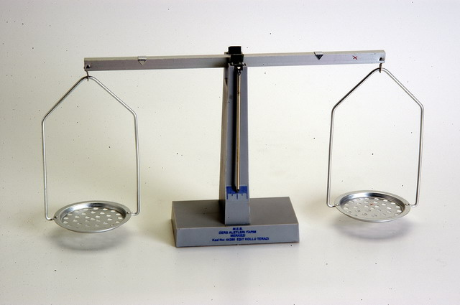
KÜTLE
Değişmeyen madde miktarıdır.
“m” harfi ile gösterilir.
Eşit kollu terazi ile ölçülür.
Birimi gram ve katlarıdır.
Gram “g” harfi ile
gösterilir.
m= 3 g

Slide 6
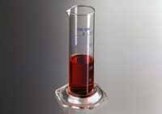
HACİM
Maddelerin uzayda kapladığı alandır.
“V” harfi ile gösterilir.
Geometrik cisimlerin hacmi geometrik hesaplamalarla, sıvıların ve geometrik olmayan cisimlerin hacimleri dereceli silindir(mezür) ile ölçülür.
Birimi L ya da cm³’tür.
V= 6 L , V=19 cm³

Slide 7
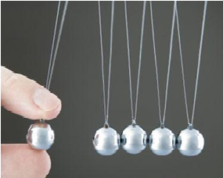
EYLEMSİZLİK
Duran bir cismin sonsuza dek durmak istemesi, hareket eden bir cismin ise sonsuza dek sabit süratle hareket etmek istemesidir.
Buradan tüm cisimlerin dengelenmiş kuvvetlerin etkisinde olduğunun görüyoruz.

Slide 8
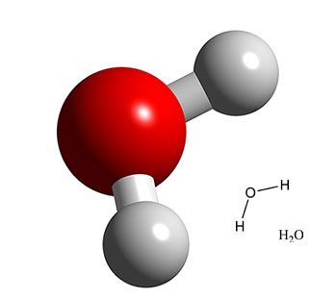
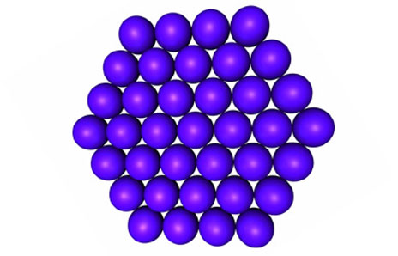
TANECİKLİ YAPI
Tüm maddeler atom ya da moleküllerden oluşur.

Slide 9
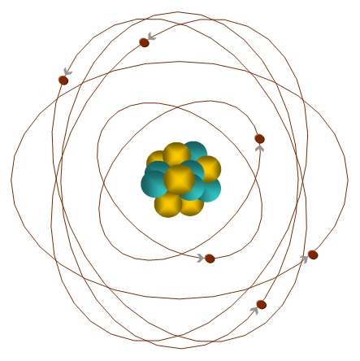
BOŞLUKLU YAPI
Tüm maddelerin atomları arsında ve atom altı parçacıklar olan elektron, proton ve nötronlar arsında boşluk bulunur.

Slide 10
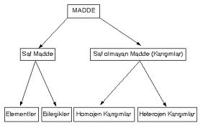
MADDENİN SINIFLANDIRILMASI

Slide 11
SAF MADDELER
ÖZELLİKLERİ
Tek tür tanecik içerirler.
Erime ve kaynama noktaları sabittir.
Homojendirler.
Elementler ve bileşikler olmak üzere ikiye ayrılır.
Fiziksel yollarla daha basit maddelere ayrılamazlar.

Slide 12
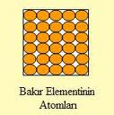
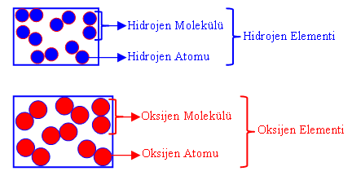
ELEMENTLERİN SINIFLANDIRILMASI
Tek tür atom ya da tek tür atomun oluşturduğu moleküllerden oluşan ve kendinden daha basit maddelere ayrılamayan saf maddelere denir.

Slide 13
ELEMENTLERİN ÖZELLİKLERİ
1- Kendi özeliğini taşıyan en küçük yapı birimleri atomlardır.
2- Aynı cins atomlardan oluşurlar.
3- Kendinden daha basit ve farklı maddelere ayrılamazlar.
4- Saf maddelerdir.
5- Sembollerle gösterilirler.

Slide 14
ELEMENTLERİN SEMBOLLERİ
Elementler uluslararası bir bilim dili oluşturacak şekilde kısaltılarak sembollerle gösterilirler.
Elementlerin Latince adları kısaltılır.
1. harfleri büyük yazılır.
Başka harf yazılacaksa küçük yazılır.
Örnek;
Carbonium >>>>>>> C, Calcium>>>>>>>> Ca

Slide 15
ELEMENTLERİN ÖZELLİKLERİ
6- Metaller, Ametaller, Soygazlar olmak üzere 3 grupta incelenirler.
7- Doğada 118 element bulunur.
8- Elementler periyodik tabloda belli özelliklerine göre sınıflandırılırlar.

Slide 16
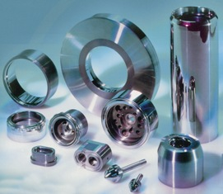
ELEMENTLERİN SINIFLANDIRILMASI
METALLERİN ÖZELLİKLERİ;
1.Yüzeyleri parlaktır. Işığı yansıtırlar.
2. Isı ve elektriği iyi iletirler.
3. Esnektirler. Tel ve levha haline gelebilirler. Haddelenebilirler.
4. Oda koşullarında (25 °C sıcaklık ve 1 atm basınç) katı halde bulunurlar. (Cıva sıvı haldedir)
5. Ametallerle iyonik yapılı bileşikler oluştururlar.

Slide 17
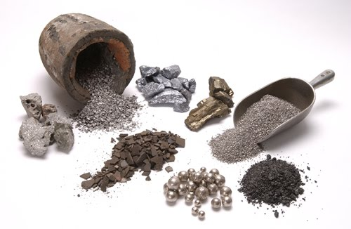
METALLER
6. Kendi aralarında bileşik oluşturmazlar.
7. Erime ve kaynama noktaları yüksektir.
8. Son yörüngelerinde 1,2,3 elektron bulundururlar. Elektron vererek reaksiyonlara girdiklerinden bileşiklerinde (+) değerlik kazanırlar.
9. Tek atomlu olarak
doğada bulunurlar.

Slide 18
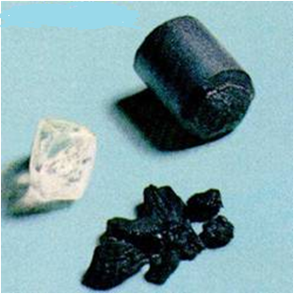
AMETALLER
1-Normal koşullarda katı (karbon, kükürt gibi), sıvı (brom gibi) ve gaz (hidrojen, oksijen, klor gibi) halinde bulunurlar.
2-Parlak değillerdir. Renkli veya renksiz olurlar. Işığı kırar veya geçirirler.
3-Isıyı ve elektriği iyi iletmezler. Çoğu yalıtkandır.
4-Esnek değillerdir. Tel ve levha
haline gelmezler. Haddelenemezler.
5-Erime noktaları düşük,
öz kütleleri küçüktür.

Slide 19
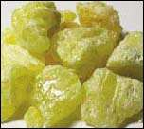
AMETALLER
6-Doğada genel olarak molekül halinde bulunurlar.(H₂, O₂, N₂, Cl₂ gibi).
7-Ametaller, metallerle etkileşerek iyon bileşikleri oluşturur.(NaCl, FeS gibi)
8-Ametaller, kimyasal olaylarda genel olarak
elektron alarak (-) yüklü iyon olur.
9-Ametaller, ametallerle
elektron ortaklığı kurar.

Slide 20
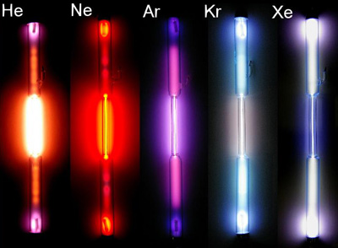
SOYGAZLAR
1-Hepsi oda koşullarında gazdır.
2-Oda koşullarında tek atomludur.
3-Bileşik oluşturmazlar, bağ yapmazlar. Kararlı yapıdadırlar.
4- Parlak değildirler.
5- Tel ve levha haline
gelemezler.

Slide 21
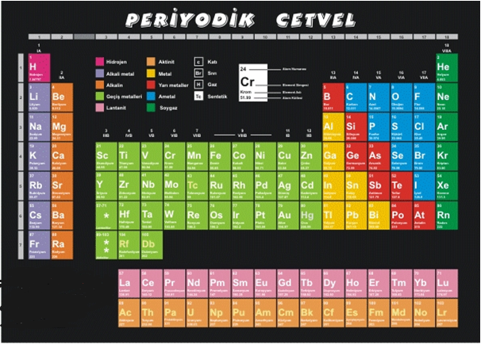
PERİYODİK TABLO
Elementler artan atom numaralarına göre periyodik tabloya dizilirler.

Slide 22
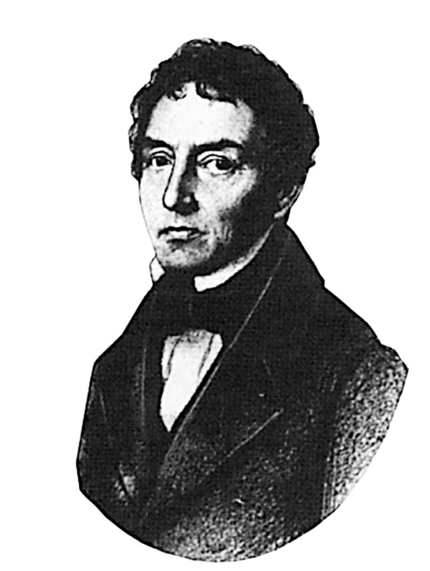
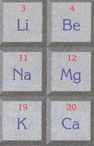
PERİYODİK TABLONUN TARİHÇESİ
1800'lü yılların başlarında Johann Döbereiner benzer kimyasal özelliklere sahip bazı elementlerin üçlü gruplar halinde sınıflandırılabileceğini önermiş ve buna "triadlar kuralı" adı verilmiştir.

Slide 23
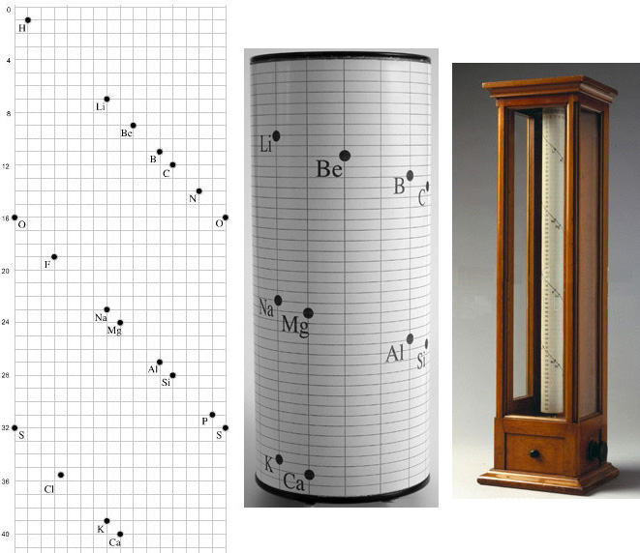
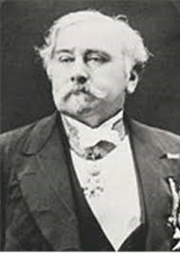
PERİYODİK TABLONUN TARİHÇESİ
Alexandre E.B. de Chancourtois, 1862 yılında yayınladığı makalesinde bazı element ve iyonları artan atom kütlelerine göre bir silindir üzerinde spiral olacak şekilde göstermiştir. Buna da "Tellürik Spiral" adını vermiştir.

Slide 24
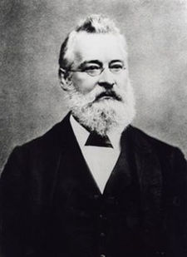
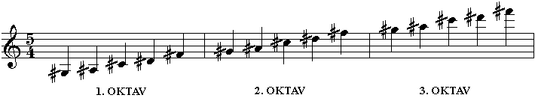
PERİYODİK TABLONUN TARİHÇESİ
İngiliz kimyacı John Newlands, 1864 yılında bilinen elementleri atom kütlelerine göre sıralamış ve herhangi bir elementten sonra gelen her sekizinci elementin özelliklerinin bu elementle benzerlik gösterdiğini
fark etmiştir.

Slide 25
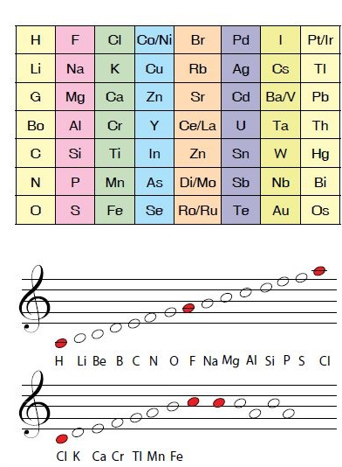
PERİYODİK TABLONUN TARİHÇESİ
Bu bağlantıyı müzikte kullanılan notalardan(8 nota) esinlenerek “Oktavlar Kuralı“(Sekizli Kuralı) olarak adlandırmıştır.

Slide 26
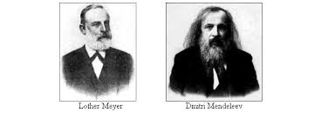
PERİYODİK TABLONUN TARİHÇESİ
1869 yılında Alman bilim insanı Lother Meyer ve Rus bilim insanı Dimitri Mendeleyev birbirinden habersiz, benzer sonuçları içeren makalelerini yayınlamışlardır. İki bilim insanı ortaya koydukları sonuçlarla modern periyodik sistemin oluşmasına büyük katkı yapmışlardır.

Slide 27
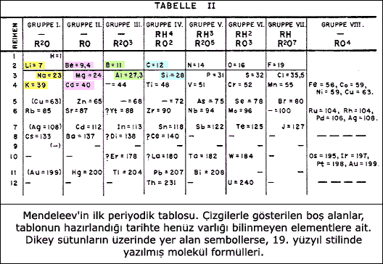
PERİYODİK TABLONUN TARİHÇESİ
Meyer ve Mendeleyev elementleri artan atom kütlelerine göre sıralamışlar ve bazı elementler arasında periyodik olarak tekrarlanan özellikler olduğunu belirtmişlerdir.

Slide 28
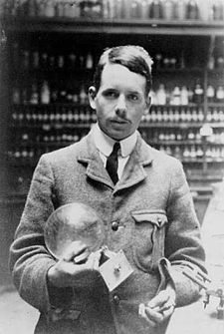
PERİYODİK TABLONUN TARİHÇESİ
1912 yılında Henry Mosoley X ışınları ile yaptığı çalışmalarda atomların kimyasal özelliklerinin atom kütlelerine göre değil, atom numaralarına(proton sayılarına)
göre değiştiğini ispat etti.

Slide 29
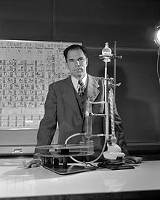
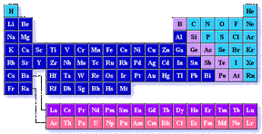
PERİYODİK TABLONUN TARİHÇESİ
Periyodik cetveldeki en son büyük değişiklik, 20. yüzyılın ortalarında Glenn Seaborg’un çalışmasıyla ortaya çıktı. Periyodik tablodaki lantanit serisinin altına aktinitler serisini yerleştirdi. 1951’de Seaborg bu
çalışmaları ile kimyada Nobel
ödülünü kazandı.

Slide 30
PERİYODİK TABLO
Yatay sıralara; periyot
Dikey sıralar; grup denir.
Aynı gruptaki elementler benzer özellik gösterir.
Tablonun solunda metaller sağında ise ametaller yer alır.

Slide 31
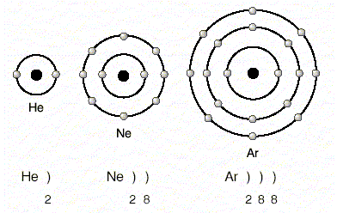
ELEKTRON DAĞILIMI

Slide 32
ELEKTRON DAĞILIMI
Eğer bu üç elementin birer elektronu daha olsaydı, her birinde yeni bir katman oluşacaktı. Çünkü her üçünün de en dıştaki katmanları tamamen dolu durumdadır.
1.Katmanda en çok 2 elektron bulunması durumu dublet kuralı,
2. ve 3. katmanlarda en çok 8 elektron bulunması durumu oktet kuralı olarak adlandırılır.
Helyum dublet, Neon ve Argon oktet kuralına uyar.
Oktet veya dublet kuralına uyan atomlar kararlı yapıya sahiptir.

Slide 33
ELEKTRON DAĞILIMI
Potasyum (K)= 2 8 8 1
Kalsiyum (Ca)= 2 8 8 2
Fosfor (P) = 2 8 5
Oksijen (O)= 2 6
Katman sayısı periyot numarasının son katmanındaki elektron sayısı da A grubu numarasını verir.

Slide 34
ELEKTRON DAĞILIMI
Potasyum (K)= 2 8 8 1
4. periyot 1-A grubu
Kalsiyum (Ca)= 2 8 8 2
4. periyot 2-A grubu
Fosfor (P) = 2 8 5
3. periyot 5-A grubu
Oksijen (O)= 2 6
2. periyot 6-A grubu

Slide 35
ELEKTRON DAĞILIMINDAN ÇIKARILACAK SONUÇLAR
Potasyum (K)= 2 8 8 1
4. periyot 1-A grubu
Son katmanında 1 e⁻ bulunur. 1 e⁻ vererek kararlı hale geçer.
Elektron vermeye yatkındır.
Metaldir.
Oktet Kuralına Uyar.
Katyon olur. K⁺

Slide 36
ELEKTRON DAĞILIMINDAN ÇIKARILACAK SONUÇLAR
Fosfor (P) = 2 8 5
3. periyot 5-A grubu
Son katmanında 5 e⁻ bulunur. 3 e⁻ alarak kararlı hale geçer.
Elektron almaya yatkındır.
Ametaldir.
Oktet Kuralına Uyar.
Anyon olur. P⁻³

Slide 37
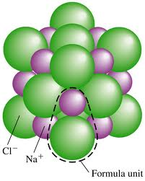
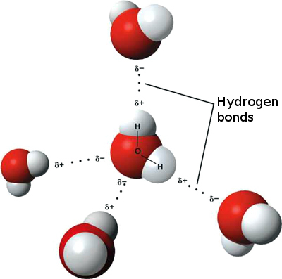
BİLEŞİKLER
Aynı tür moleküllerden ya da kristal yapıdan oluşan saf maddelere bileşik denir.
İki ya da daha fazla elementin kendi özelliklerini kaybederek belirli oranlarda ve kimyasal tepkimeler sonucu oluşturdukları saf maddelere bileşik denir.
Moleküler bileşik Kristal yapılı bileşik

Slide 38
BİLEŞİKLERİN ÖZELLİKLERİ
1-Bileşikler, kendini oluşturan elementlerin (atomları) özelliklerini göstermezler.
2- Bileşiği oluşturan elementler (atomlar) kendi özelliklerini kaybederler.
3- Bileşiği oluşturan elementler belirli oranlarda birleşirler.
4- Bileşikler oluşurken enerji alışverişi olur.
5- Bileşikler, kimyasal tepkimelerle oluşur ve kimyasal yollarla ayrılırlar.

Slide 39
BİLEŞİKLERİN ÖZELLİKLERİ
6- Bileşikler en az iki farklı elementten yani atomdan oluşurlar.
7- Bileşiklerin belirli erime, kaynama, donma ve yoğunlaşma sıcaklıkları vardır.
8- Bileşikler saf ve homojen maddelerdir.
9- Bileşikler formüllerle gösterilirler.
10- Bileşiklerin en küçük yapı birimleri moleküller veya formül birimlerdir.
11- İyonik ve Kovalent bağlı olmak üzere ikiye ayrılırlar.

Slide 40
SORU 1
Aşağıdakilerden hangisi elementler ve
bileşikler için ortak değildir?
A) Saf olma
B) Homojen olma
C)Tek tür atom içerme
D)Erime noktaları sabittir

Slide 41
SORU 2
Maddeyi oluşturan taneciklerin
modeli şekildeki gibi verilmiştir.
Bu modele göre aşağıdakilerden
hangisi söylenemez?
A)Bileşik molekülüdür.
B) İki cins atomdan oluşmuştur.
C) Saf maddedir.
D) Bir karışımdır.

Slide 42
SORU 3
Aşağıdakilerden hangisi madde değildir?
A) Hava B) Oksijen
C) Işık D) Karbondioksit

Slide 43
SORU 4

Slide 44
SORU 5

Slide 45
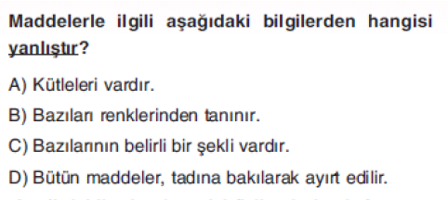
SORU 6

Slide 46
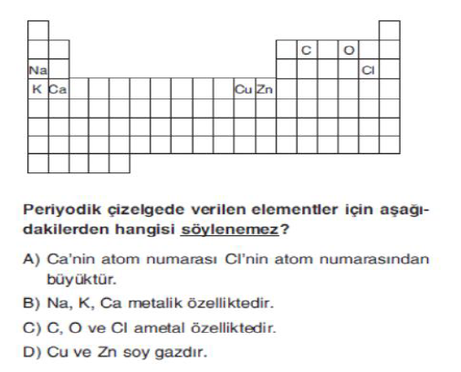
SORU 7

Slide 47
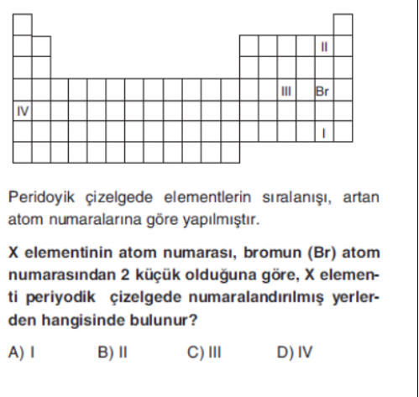
SORU 8

Slide 48
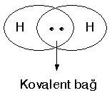
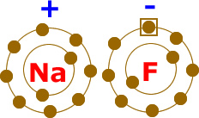
KİMYASAL BAĞLAR
Atomları bir arada tutan kuvvete kimyasal bağ denir.
İyonik bağ ve Kovalent bağ olmak üzere 2 tür kimyasal bağ vardır.

Slide 49
KİMYASAL BAĞ NE ZAMAN OLUŞMAZ
Metaller kendi aralarında kimyasal bağ oluşturmaz.
Soygazlar hiçbir madde ile bileşik oluşturmazlar.

Slide 50
ÖRNEK
A, B Metal C, D Ametal, E,F ise soygaz olsun
A-B bileşik oluşmaz. Çünkü metaller kendi aralarında bağ yapmaz.
C-E, C-F, D-E, D-F
B-F, B-E, A-E, A-F
E-F oluşmaz soygazlar bağ yapmaz.

Slide 51
ÖRNEK
A, B Metal C, D Ametal, E,F ise soygaz olsun.
A-C,A-D
B-C, B-D İyonik bağlı bileşik oluşur.
C-D Kovalent bağlı bileşik oluşur.

Slide 52
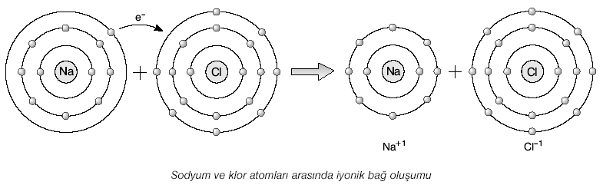
İYONİK BAĞ
Elektron alışverişine dayanan kimyasal bağdır. Metallerle ametaller arasında gerçekleşir.
Oluşan bileşikler kristal yapıdadır.

Slide 53
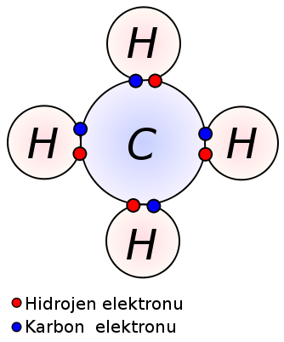
KOVALENT BAĞ
İki atom arasında, bir veya daha fazla elektronun paylaşılmasıyla oluşan kimyasal bağdır.
Ametallerin arasında gerçekleşir. Oluşan bileşikler molekül yapıdadır.

Slide 54
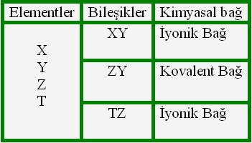
SORU 9
Çizelgedeki elementler ile ilgili aşağıdakilerden hangisi doğrudur?
X Y Z T
A) Metal Ametal Ametal Metal
B) Metal Metal Ametal Metal
C) Metal Ametal Metal Metal
D) Ametal Metal Ametal Ametal

Slide 55
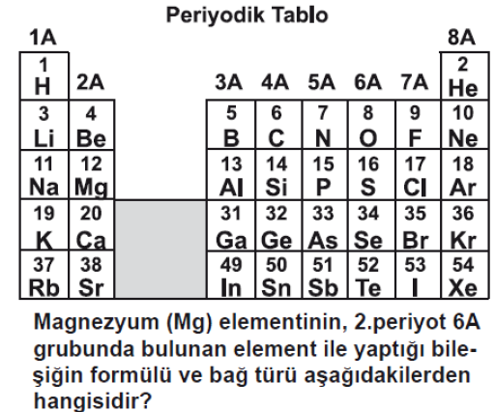
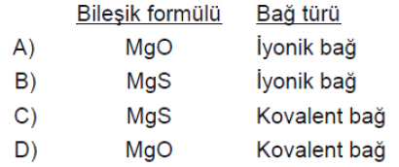
SORU 10

Slide 56
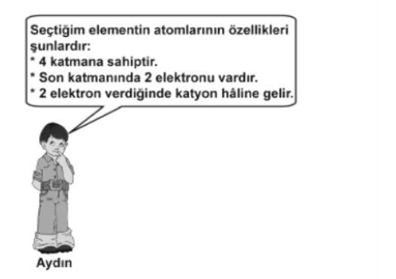
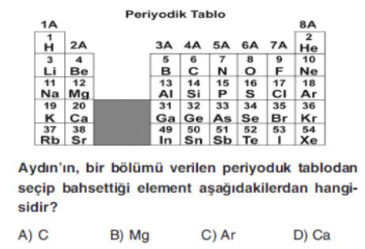
SORU 11

Slide 57
SORU 12

Slide 58
SORU 13

Slide 59
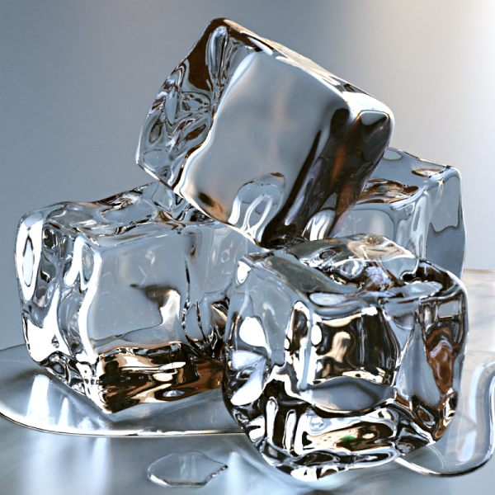
KİMYASAL TEPKİMELER
Günlük yaşamımızda birçok değişim gözleriz. Bunlardan bazılarının sadece görünümü değişirken, bazılarının ise yapısı değişir. Örneğin buz eriyince su olur. Suyu yapısında bir değişme olmaz.

Slide 60
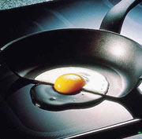
KİMYASAL TEPKİMELER
Yumurtanın pişmesinde ise yumurtanın yapısı değişir. Yeni bir madde oluşur.
6. Sınıf fiziksel ve kimyasal değişme
konusundan hatırlamış olmamız
gerekir.
Maddenin iç yapısında meydana gelen ve yeni bir madde oluşumuna kimyasal tepkime (kimyasal değişim) denir.

Slide 61
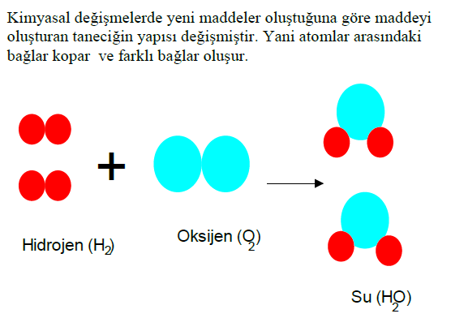
KİMYASAL TEPKİMELER

Slide 62
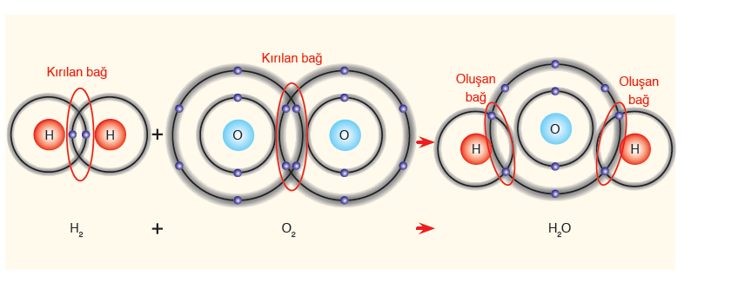
KİMYASAL TEPKİMELER
Kimyasal tepkimelerde var olan bağlar koparken yeni bağlar oluşur.

Slide 63
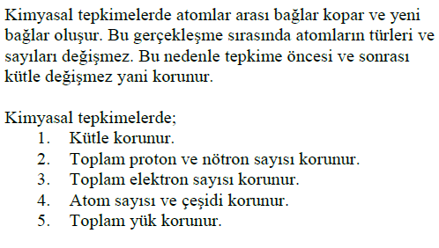
KİMYASAL TEPKİMELER

Slide 64

KÜTLENİN KORUNUMU

Slide 65

KÜTLENİN KORUNUMU

Slide 66

KİMYASAL TEPKİMELER

Slide 67
SORU 14

Slide 68
SORU 15

Slide 69
SORU 16
Hangi iki atom arasında iyonik bağ meydana gelmez?(Na:11, F:9, Li:3, H:1)
A) Na-F B) Na-Li
C) Li- F D) Na-H

Slide 70
SORU 17
Elektronların katmanlardaki durumu 2 ) 8 ) 3 ) olan atomun kararlı hale geçebilmesi için ne yapması gerekir?
A) 4 elektron alması B) 3 elektron vermesi
C) 2 elektron vermesi D) 1 elektron alması

Slide 71
SORU 18

Slide 72
SORU 19

Slide 73

TÜRKİYE’DE KİMYA ENDÜSTRİSİ
Kimya sektörü, ham madde olarak çoğunlukla petrol ürünleri ve metalleri kullanarak günümüzde 70.000’den fazla ürün elde edilmesini sağlamaktadır. Bu ürünlerin önemli bir kısmını plastik ve polimerler oluşturmaktadır.

Slide 74

TÜRKİYE’DE KİMYA ENDÜSTRİSİ
Kimya endüstrisi birçok sektör için gerekli olan ham madde ihtiyacını karşılamaktadır. Otomotiv, deri, çimento, petrol, kağıt, kozmetik, gıda, tekstil, sağlık, boya, ilaç, gübre ve enerji
sektörlerinde
kullanılmaktadır.

Slide 75
TÜRKİYE’DE KİMYA ENDÜSTRİSİ
Çok fazla sayıda ürün yelpazesine sahip olan kimya sektörü, ülkemizde ithalata bağımlı durumdadır.
Kullanılan ham maddenin yüzde 70’i ithal edilmekte, %30’u ise yerli üretimle karşılanmaktadır.

Slide 76
TÜRKİYE’DE KİMYA ENDÜSTRİSİ
Petrol ve petrol ürünleri; deterjan, sabun, ilaç kimyasalları, boya gibi ürünleri üreten kimya firmalarının çoğu, Marmara Bölgesinin üç büyük sanayi ili olan İstanbul, Kocaeli ve Sakarya’da
Ege Bölgesi’nde İzmir’de yerleşim gösterirken; gübre ve petrol ürünleri firmalarının çoğu, Akdeniz Bölgesi’nde toplanmıştır.

Slide 77
TÜRKİYE’DE KİMYA ENDÜSTRİSİ
Ayrıca Akdeniz Bölgesi’nde, ana ham maddelerden olan soda, bikromat gibi ürünlerin önemli üretim merkezleri de bulunmaktadır.
Karadeniz Bölgesi’nde ise gübre fabrikaları göze çarpmaktadır.

Slide 78

TÜRKİYE’DE KİMYA ENDÜSTRİSİ
Kimya endüstrisi alanında;
maden mühendisliği,
petrol mühendisliği,
kimya mühendisliği
gıda mühendisliği,
uzman tıp doktorluğu
ziraat mühendisliği
kimyager olmak üzere birçok meslek sahası vardır.

